Slide 1

The Killer Duck
Top Down 2D game

Slide 2

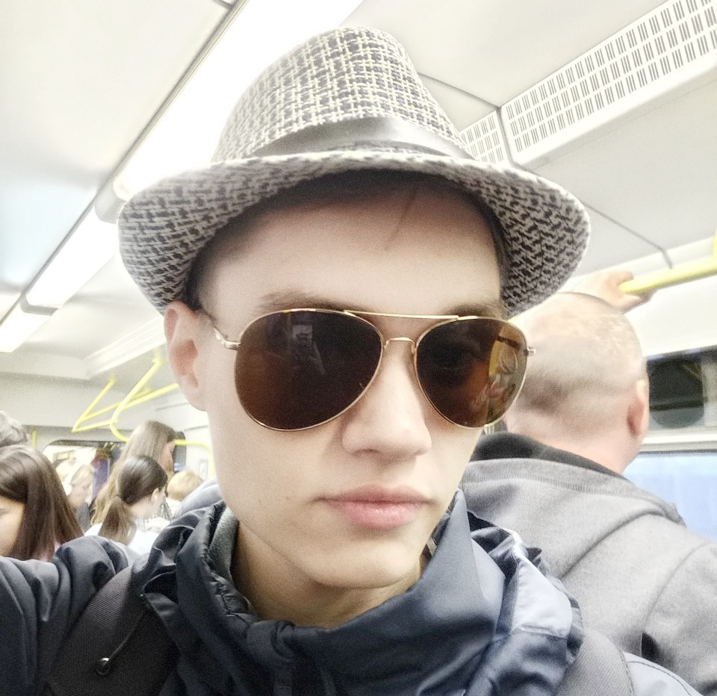
Команда разработчиков
Анастасия Владимировна
Данил Романович
Team-lead, Back-end,
Front-end
Back-end, Sound designer

Slide 3
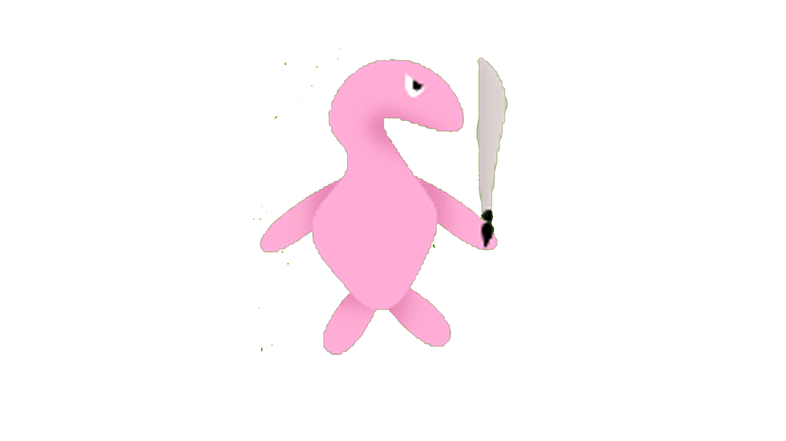
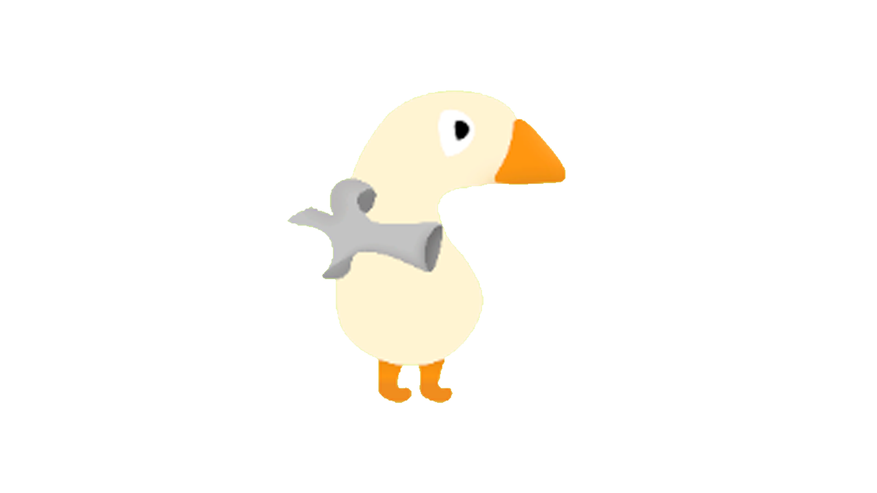
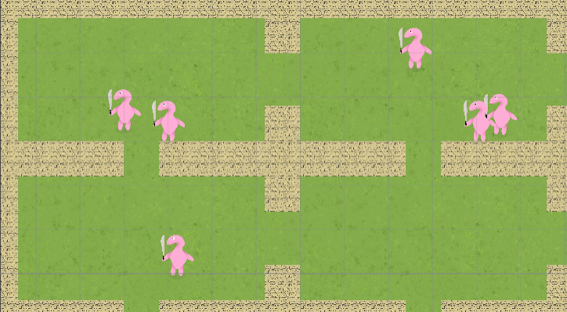
Концепт игры
Главный герой
Мир
Мобы
Игрок будет управлять уткой с пистолетом, чтобы сражаться с врагами, открывать новые комнаты и пытаться не умереть.
Мир представляет набор комнат, ограниченных стенками. Чтобы выйти из определённой комнаты, нужно уничтожить всех врагов в ней.
Мобы будут атаковать игрока мечами и спавниться в разном количестве в каждой новой комнате.
-Кря
(это червяк)

Slide 4
Концептуальная диаграмма

Slide 5





Использованное ПО
Unity 2022.3.15f1
Игровой движок был использован для проектирования 2D окружения игры, управления скриптами, игровыми объектами и их компонентами.
Photoshop & ILustrator (2021)
Редакторы были использованы для проработки окружения, создания векторной графики.
GitHub
Платформа была использована для управления версиями.
Visual Studio 2022
Редактор кода был использован для написания скриптов на С#.

Slide 6

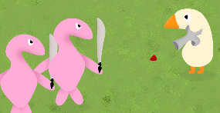
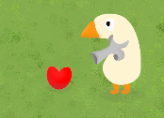

Игровые возможности
1
Перемещение и взаимодействие
Игрок может передвигаться между комнатами, сражаться с мобами до тех пор, пока не погибнет.
2
Сбор предметов
Игрок может подбирать предметы, чтобы восполнить здоровье.
Цель игры – продержаться как можно дольше и открыть как можно больше комнат.

Slide 7


Сопровождение и поддержка
Что мы реализовали?
1. Карту с генерацией комнат 2. Одного персонажа (Утка), один вид моба (Червяк) 3. Два саундтрека
Что мы планируем делать дальше?
В первую очередь необходимо поработать над багами и прочими техническими, визуальными недоработками.
У нас имеются идеи, как улучшить игру. Из базового: добавить больше видов мобов, реализовать смену оружия, локации. Поработать над атмосферой.
Также планах добавить поддержку на android :)

